Slide 1


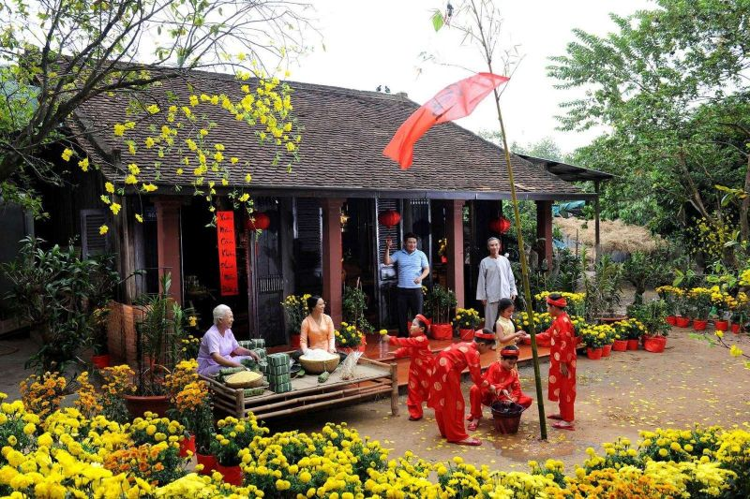



THỰC HÀNH TIẾNG VIỆT
Khởi động
Hãy đặt một câu đơn, một câu ghép tương ứng với các bức hình sau.

Slide 2
THỰC HÀNH TIẾNG VIỆT
I. Các kiểu câu ghép
Câu ghép đẳng lập
- Những quan hệ ý nghĩa thường gặp giữa các vế của câu ghép đẳng lập là: quan hệ thời gian, quan hệ tương phản, quan hệ lựa chọn,…
- Phương tiện ngôn ngữ chủ yếu được dùng để nối các vế của câu ghép đẳng lập là kết từ hoặc cặp từ hô ứng.
Chẳng hạn:
-Câu ghép đẳng lập: thể hiện sự đồng nhất giữa các thành phần.
Ví dụ: Hôm nay trời mưa, chúng tôi ở nhà.
-Câu ghép liên tiếp: thể hiện trình tự diễn biến của các sự việc.
Ví dụ: Chúng tôi đi học, sau đó đi ăn trưa cùng nhau.

Slide 3
THỰC HÀNH TIẾNG VIỆT
I. Các kiểu câu ghép
2. Câu ghép chính phụ
– Những quan hệ ý nghĩa thường gặp giữa các vế của câu ghép chính phụ là: quan hệ nguyên nhân – kết quả; quan hệ điều kiện, giả thiết – hệ quả;…
– Phương tiện ngôn ngữ chủ yếu được dùng để nối các vế của câu ghép chính phụ là cặp kết từ hoặc một kết từ ở vế phụ hay vế chính.
*Lưu ý: Câu ghép do các câu ghép lại với nhau nên cần phải có sự liên kết một cách hợp lý. Các vế của câu ghép được nối với nhau bởi 03 cách:
-Sử dụng từ ngữ có tác dụng nối.
-Nối trực tiếp (sử dụng sử dụng các dấu: hai chấm, chấm phẩy và dấu phẩy).
-Nối bằng quan hệ từ: Quan hệ từ: và, nhưng, hoặc, hay, thì,...; Cặp quan hệ từ: vì – nên, nếu – thì, tuy – nhưng…

Slide 4
THỰC HÀNH TIẾNG VIỆT
II. Luyện tập
Bài tập 1
–Câu ghép đẳng lập: a, d.
–Câu ghép chính phụ: b, c.

Slide 5
THỰC HÀNH TIẾNG VIỆT
II. Luyện tập
Bài tập 2
a. Quan hệ ý nghĩa giữa các vế câu ghép là quan hệ nguyên nhân – kết quả. Các vế câu ghép được nối với nhau bằng cặp kết từ vì ... nên ...
b. Quan hệ ý nghĩa giữa các vế câu ghép là quan hệ liệt kê. Các vế câu ghép được nối với nhau bằng kết từ và.
c. Quan hệ ý nghĩa giữa các vế câu ghép là quan hệ mục đích – sự kiện. Các vế câu ghép được nối với nhau bằng kết từ để ở vế phụ.
d. Quan hệ ý nghĩa giữa các vế câu ghép là quan hệ tăng cấp. Các vế câu ghép được nối với nhau bằng cặp từ hô ứng ... càng ... càng ...

Slide 6
THỰC HÀNH TIẾNG VIỆT
II. Luyện tập
Bài tập 3
a.
– Câu “Thu nhập tốt nhưng chỗ làm hơi xa.” nhấn mạnh thông tin chỗ làm xa, đi lại không được thuận lợi.
– Câu “Chỗ làm hơi xa nhưng thu nhập tốt.” nhấn mạnh thông tin thu nhập tốt, có ý nhấn mạnh đến mặt tích cực.
b.
– Câu “Vì Hà chăm chỉ và luôn cố gắng trong học tập nên bạn ấy đạt điểm rất cao trong kì thi vừa qua.” nhấn mạnh thông tin kết quả học tập của Hà (đạt điểm rất cao trong kì thi vừa qua).
– Câu “Hà đạt điểm rất cao trong kì thi vừa qua vì bạn ấy chăm chỉ và luôn cố gắng trong học tập.” nhấn mạnh thông tin nguyên nhân Hà có kết quả học tập tốt (chăm chỉ và luôn cố gắng trong học tập).
-> Việc lựa chọn trật tự của các vế câu đóng vai trò quan trọng để tạo điểm nhấn thông tin và có thể chi phối ý nghĩa của cả câu.

Slide 7
THỰC HÀNH TIẾNG VIỆT
II. Luyện tập
Bài tập 4
Câu dùng sai phương tiện nối giữa các vế là câu a, c, d. Có thể sửa lại:
a. Hà không những học tốt mà cô ấy còn hát hay.
c. Chúng ta càng đọc nhiều sách, kiến thức càng được mở rộng.
d. Mặc dù trời mưa rất to nhưng chị ấy vẫn đến đúng giờ.

Slide 8
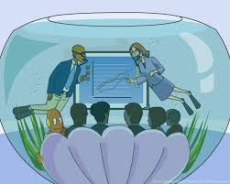

THỰC HÀNH TIẾNG VIỆT
Vận dụng
Sưu tầm và phân tích được ngữ liệu trong đoạn văn có sử dụng câu ghép chính phụ và câu ghép đẳng lập.

Slide 9



THỰC HÀNH TIẾNG VIỆT
Khởi động
Hãy đặt một câu đơn hoặc một câu ghép tương ứng với các bức hình sau.

Slide 10
THỰC HÀNH TIẾNG VIỆT
I. Lựa chọn câu đơn hoặc câu ghép
I. Lựa chọn câu đơn hoặc câu ghép.
Tuỳ thuộc vào mục đích, kiểu loại VB, ngữ cảnh và nội dung cần biểu đạt mà người nói (người viết) lựa chọn câu đơn hay câu ghép cho phù hợp.
- Khi thể hiện một sự việc, có thể sử dụng câu đơn.
- Khi thể hiện các sự việc và muốn nhấn mạnh mối quan hệ giữa các sự việc đó thì sử dụng câu ghép.

Slide 11
THỰC HÀNH TIẾNG VIỆT
II. Luyện tập
Bài tập 1
a. Các vế câu có quan hệ liệt kê, tăng cấp.
- Không nên tách mỗi vế câu thành câu đơn vì ý nghĩa của các vế câu có quan hệ chặt chẽ với nhau.
b. Các vế câu có quan hệ giả thiết – hệ quả. Trong vế nêu giả thiết (Nếu con chưa đi, cụ Nghị chưa giao tiền cho, u chưa có tiền nộp sưu) có ba vế thể hiện ba sự việc tiếp nối nhau theo trật tự thời gian, có quan hệ nguyên nhân – kết quả.
- Không thể tách mỗi vế của câu ghép thành một câu đơn.

Slide 12
THỰC HÀNH TIẾNG VIỆT
II. Luyện tập
Bài tập 2:
a. Chuyển đổi câu: Rõ ràng Phạm Xuân Ẩn có cuộc đời của nhân vật tiểu thuyết nhưng các nhà báo Việt Nam cũng như nhà báo nước ngoài mới chỉ có được “vài chớp đèn flash” nắm bắt những nét thoảng qua nào đó của cuộc đời ông theo một số sự kiện lịch sử lớn lao.
-So với việc diễn đạt bằng một câu ghép, diễn đạt bằng các câu đơn có tác dụng nhấn mạnh hơn thông tin: các nhà báo nước ngoài mới chỉ nắm bắt được vài nét ít ỏi về Phạm Xuân Ẩn, trong khi cuộc đời ông phong phú, hấp dẫn như một nhân vật tiểu thuyết.
b. Chuyển đổi câu: Thầy dạy rất ân cần, tỉ mỉ, chỉ bảo cho chúng tôi từng li từng tí: cách tô màu, đánh bóng, cả cách gọt bút chì thế nào cho đẹp và dễ vẽ nhưng thú vị hơn cả là những câu chuyện của thầy.
- So với việc diễn đạt bằng một câu ghép, diễn đạt bằng các câu đơn có tác dụng nhấn mạnh hơn thông tin: những câu chuyện của thầy thú vị hơn cả.
Chuyển đổi câu: Chắc cô giáo rất vui trước món quà của em, giữa bao món quà của các bạn và em sẽ không để tên mình – tên người mang cánh buồm tặng cô.
-So với việc diễn đạt bằng một câu ghép, diễn đạt bằng các câu đơn có tác dụng nhấn mạnh hơn thông tin: “em” sẽ không để tên mình trên món quà tặng cô.

Slide 13
THỰC HÀNH TIẾNG VIỆT
II. Luyện tập
Bài tập 3
a.
Câu 1 là câu ghép gồm hai vế diễn tả mong muốn (chúng ta muốn hoà bình) và thái độ của nhân dân Việt Nam đối với thực dân Pháp (chúng ta phải nhân nhượng).
Câu 2 là câu ghép có hai vế, trong đó, vế 1 nêu thực tế xảy ra (chúng ta càng nhân nhượng, thực dân Pháp ngày càng lấn tới), vế 2 giải thích nguyên nhân (vì chúng quyết tâm cướp nước ta lần nữa). Vế 1 tuy là một bộ phận của câu, nhưng có cấu trúc như một câu ghép gồm hai vế có quan hệ tăng cấp.
Câu 3 là câu đặc biệt.
Câu 4 là câu đơn thể hiện tinh thần quyết tâm đứng lên cứu nước của nhân dân ta.
b.
Câu 1 là câu ghép có quan hệ tương phản (đối lập) nhằm diễn tả ý nghĩa: thế giới biết rõ ông là tình báo nhưng người Mỹ vẫn tin tưởng, kính trọng ông.
Câu 2, câu 3 là câu đơn khẳng định, ca ngợi con người và cuộc đời Phạm Xuân Ẩn.

Slide 14
THỰC HÀNH TIẾNG VIỆT
II. Luyện tập
Bài tập 4
–Nội dung đoạn văn: trình bày cảm nghĩ về nhà tình báo Phạm Xuân Ẩn, trong đoạn văn có ít nhất một câu ghép.
–Dung lượng: đoạn văn 5 – 7 câu.

Slide 15
THỰC HÀNH TIẾNG VIỆT
Vận dụng
Sưu tầm và phân tích được ngữ liệu trong đoạn văn có sử dụng câu đơn và câu ghép.

